Slide 1
Государственное бюджетное общеобразовательное учреждение лицей № 486 Выборгского района Санкт-Петербурга
Родительское собрание будущих первоклассников
14 ноября 2020
Design by RAV (c)

Slide 2
Образовательные организации (тип: общеобразовательные учреждения)
Средняя общеобразовательная школа (начальная (1-4 классы), основная (5-9 классы), старшая (10-11 классы) ;
Средняя общеобразовательная школа с углубленным изучением отдельных предметов (может быть указан конкретный предмет (профиль): химии, математики(физико - математического профиля, гуманитарного профиля и др.);
Лицей;
Гимназия.

Slide 3
Специальные (коррекционные) образовательные учреждения
"I вида" - учреждения для неслышащих детей;
"II вида" - учреждения для слабослышащих и позднооглохших детей;
"III вида" - учреждения для незрячих и детей с остаточным зрением;
"IV вида" - учреждения для слабовидящих и поздноослепших детей;
"V вида" - учреждения для детей, имеющих различные патологии речи;
"VI вида" – учреждения для детей, имеющих различные нарушения опорно-двигательного аппарата;
"VII вида" - учреждения для детей с задержкой психического развития;
"VIII вида" - учреждения для детей с умственной отсталостью .

Slide 4
Формы получения образования и формы обучения (ФЗ «Об образовании в РФ» от 29.12.2012 № 273-ФЗ)
1. В Российской Федерации образование может быть получено:
1) в организациях, осуществляющих образовательную деятельность;
2) вне организаций, осуществляющих образовательную деятельность (в форме семейного образования и самообразования).
2. Обучение в организациях, осуществляющих образовательную деятельность, с учетом потребностей, возможностей личности и в зависимости от объема обязательных занятий педагогического работника с обучающимися осуществляется в очной, очно-заочной или заочной форме.
3. Обучение в форме семейного образования и самообразования осуществляется с правом последующего прохождения в соответствии с частью 3 статьи 34 настоящего Федерального закона промежуточной и государственной итоговой аттестации в организациях, осуществляющих образовательную деятельность.
4. Допускается сочетание различных форм получения образования и форм обучения. (статья 17)

Slide 5
Организация обучения на дому отдельных категорий детей, получение образования обучающимися с ограниченными возможностями здоровья, инклюзивное образование(«Закон об образовании в Санкт-Петербурге» от 17.07.2013 № 461-83)
Индивидуальное обучение по медицинским показаниям по основным общеобразовательным программам в форме обучения на дому ( гл. 2 ст.10 п.5 )
Образование обучающихся с ОВЗ с учетом и на основании медико-психолого-педагогических рекомендаций может быть организовано совместно с другими обучающимися (инклюзивное образование) по адаптированным образовательным программам , в специализированых образовательных организациях, а также в форме семейного образования или самообразования. ( гл. 2 ст.10 п.1,2)

Slide 6
О нас…
Начальная общеобразовательная школа в составе лицея (профиль: физико-математический, химико-биологический, 10-11 классы)
25 комплект-класса начальной школы, 729 обучающихся (541 учащийся 1-3 классов в здании начальной школы, 188 учащихся 4-х классов- в основном здании щколы)
Наличие символики, наличие школьной формы единого образца
Коррекционная работа (педагог-психолог, педагог-логопед)
Социальное партнёрство
Традиционные акции и мероприятия

Slide 7
Наши социальные партнёры
Агроэкологический центр «Петербургская усадьба»
Центральная Детская библиотека Выборгского района им. Внукова
Дома детского творчества «Юность», «Олимп», «Современник», «Союз»
Музеи, театры города
ГБУ ДО ЦППМСП Выборгского района
Военно-патриотические клубы

Slide 8
В начальной школе реализуется общеобразовательная программа начального общего образования
Содержание образования
Программа формирования универсальных учебных действий
Программа духовно-нравственного развития и воспитания учащихся
Программа формирования экологической культуры, культуры здорового и безопасного образа жизни
Коррекционное направление
Внеурочная деятельность

Slide 9
Реализация образовательной программы
Урочная система (предметные, метапредметные, личностные результаты освоения программ учебных предметов, формирование универсальных учебных действий, ИКТ-компетенции)
Система внеурочных и внеучебных мероприятий (духовно-нравственное воспитание и развитие учащихся и формирование культуры здорового и безопасного образа жизни, формирование экологической культуры)
Занятия с логопедом, психологом (коррекционное направление)

Slide 10
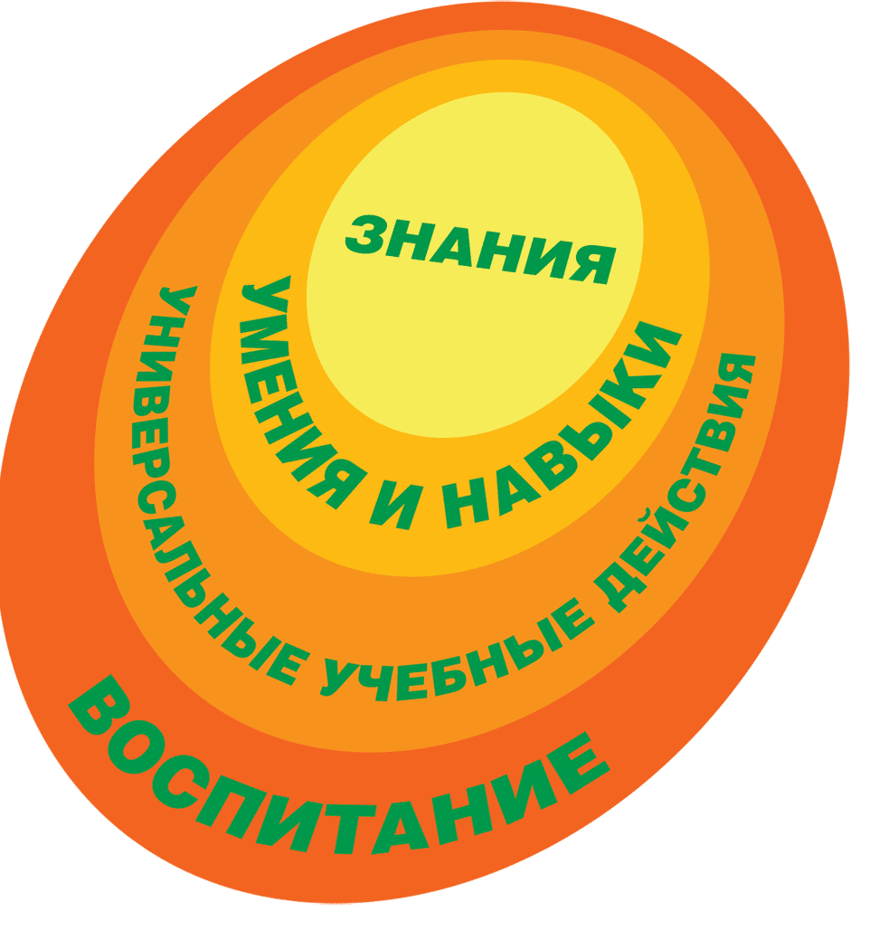
Содержание учебников и учебных пособий
Требования к результатам
освоения основных
образовательных программ
ФГОС определяют
содержание учебного материала

Slide 13
Режим учебного дня
первоклассника (вариант)
Лицей работает по смещённому режиму начала учебных занятий. Начало учебного дня на параллели: 08.05,09.00,12.00
Учащиеся 1-х классов:
08.50– приход в школу
09.00 – 12.35 – урочная деятельность
Динамическая пауза, ГПД
13.30-14.30-внеурочная деятельность
14.30-18.00-ГПД. Кружки и секции дополнительного образования детей на базе лицея на безвозмездной основе.

Slide 14
«Быть готовым к школе – не значит уметь читать, писать и считать. Быть готовым к школе – значит быть готовым всему этому научиться» Венгер Л.А.
Физическая готовность
Интеллектуальная готовность
Психологическая готовность
Социальная (личностная) готовность

Slide 15
Физическая готовность
Группа здоровья – 1,2,3,4,5
Развитие мелкой моторики руки
Развитие основных двигательных навыков (бег, прыжки и др.)

Slide 16
Интеллектуальная готовность
Возможное владение способом чтения, развитая мелкая моторика руки, подготавливающая к обучению письму (умение штриховать, вести линии и др.), умение вести счёт от 1 до 10 в прямом и обратном порядке, знания об окружающем мире, общая осведомлённость – как результат подготовки, а не натаскивания на школу, (в соответствии с образовательной программой дошкольного образования)

Slide 17
Психологическая готовность
Эмоционально-волевая:
-Радость ожидания обучения.
-Умение владеть своим эмоциональным состоянием и своими действиями.
-Способность проявлять выдержку, прилагать волевые усилия для выполнения заданий, способность подчиняться нормам и требованиям.
Интеллектуальная:
-Ориентирование ребенка в окружающем мире, знания и умения в соответствии с возрастной нормой.
-Любознательность.
-Развитие речи и мышления, памяти, произвольности, творческого воображения и др.
Личностная (социальная):
-Владение навыками самообслуживания (в т.ч. умение организовать рабочее место, умение поддерживать порядок)
-Принятие позиции школьника.
-Умение общаться (коммуникативные умения)

Slide 18
Готовность родителей
к обучению ребенка в школе
1.Объективная оценка родителями своего ребенка, его характерологических, психических способностей.
2. Способность родителей изменять формы и методы общения в зависимости от ситуации и обстоятельств.
3. В семье должен быть установлен режим дня, максимально отвечающий требованиям школы, распределены обязанности в семье между родными.

Slide 19
Прием детей в 1 класс
Возраст – дети 7-го и 8-го года жизни при отсутствии противопоказаний по состоянию здоровья. На 1 сентября ребёнку должно быть 6 лет 6 мес., ранее 6,6 и при достижении 8 лет-поступление в школу только по направлению районного Отдела образования при наличии заключения медико-психолого-педагогической комиссии (прохождение комиссии в ГБУ ДО ЦППМСП Выборгского района)
Родители (законные представители) детей имеют право выбора образовательной организации, образовательной программы и несут ответственность за выбор образовательной программы.
Набор в 2021-2022 уч.г.– 5 классов
Программа – общеобразовательная программа начального общего образования (1 – 4)

Slide 20
Организация приёма
Прием заявлений на зачисление детей в первые классы на 2021-2022 гг. начнется 01.04.2021. Это связано с изменениями федерального законодательства, регулирующего процедуру зачисления. Новый регламент предоставления услуги в Санкт-Петербурге, в котором будут отражены все изменения, находится в процессе подготовки.
При записи в первый класс на следующий учебный год учитывается территориальный принцип, то есть главным критерием зачисления детей является близость школы к дому. Время подачи электронного заявления не влияет на принятие решения о зачислении в первый класс.

Slide 21
Закреплённая территория
Закреплённая территория-это территория, за которой закреплена образовательная организация в соответствии с Законом Санкт-Петербурга от 26.06.2013 № 461-83
«Об образовании в Санкт-Петербурге». Это территория Выборгского района!

Slide 22
Микрорайон для проведения первичного учета детей
Микрорайон для проведения первичного учета детей-это территория Выборгского района, закрепленная распорядительным актом администрации района за подведомственным образовательным учреждением для проведения первичного учета детей, подлежащих обучению (близость образовательного учреждения к дому)

Slide 23
Микрорайон для проведения первичного учета детей для обучения в лицее (по прошлому году!)
ул. Композиторов д.7;9;11к.1, 12 литера А,Б; 13;15;17;18;19 (486/94 по выбору)
ул. ХоШиМина д. 6 к.1;8 к.2;10;12
пр. Просвещения д. 5 к.1 (486/94 по выбору); 7 к.1 (486/94 по выбору), 7 к.2 (486); 9 (486/483/94 по выбору)
Выборгское шоссе 15; 17к.1,2,3,4

Slide 24
Прием в первые классы образовательных организаций Санкт‑Петербурга включает следующие процедуры:
1) Заполнение формы электронного заявления и его направление.
2) Представление оригиналов документов в образовательную организацию.
3) Принятие решения о зачислении ребенка в первый класс или об отказе в зачислении.
Для получения электронной услуги, в том числе и для предварительного заполнения электронного заявления, требуется пройти авторизацию с использованием Единой системы идентификации и аутентификации (ЕСИА). В случае если у вас нет учетной записи в ЕСИА (логина и пароля Госуслуг), Вам необходимо пройти регистрацию.
Также заявители могут обратиться в подразделение Санкт‑Петербургского государственного казенного учреждения «Многофункциональный центр предоставления государственных и муниципальных услуг» (МФЦ) для заполнения электронного заявления специалистами МФЦ по данным, которые предоставляет родитель (законный представитель) ребенка.
Подробную информацию можно получить здесь

Slide 25
Следите за информацией на сайте лицея!
Всю информацию о нашем лицее можно найти на сайте lic486.ru Актуальные нормативные документы, регулирующие порядок организации приёма в первые классы государственных образовательных организаций Санкт-Петербурга, будут размещаться на сайте постепенно, по мере их издания.

